Slide 1
Презентація
на тему «Хмельницька АЕС»
Підготували
Учениці 5-А класу
Чортківської гімназії
Імені Маркіяна Шашеквича
Гулька Марія і Дерій Діана

Slide 2
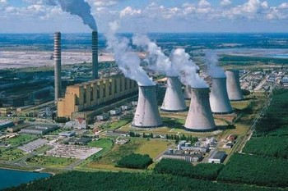
Хмельни́цька АЕС (ХАЕС) — розташована на території Хмельницької області в місті Нетішин на електростанції працює 2 ядерних реактори ВВЕР-1000 (підключені у 1987 і 2004 роках відповідно) загальною потужністю 2000 МВт. Основне призначення станції — покриття дефіциту електричних потужностей в Західному регіоні України.

Slide 3
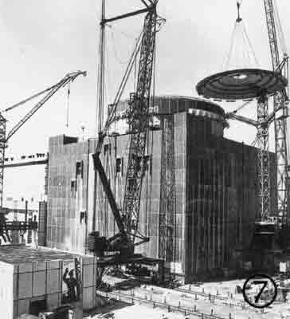
За проектом АЕС повинна була мати 4 енергоблоки. У 1981 році почато будівництво. В кінці 1987 року введений перший енергоблок. Підготовлені майданчики ще для трьох блоків. Другий енергоблок почали будувати в 1983 році, пуск планувався в кінці 1991.
У 1990 році Верховна Рада України оголосила мораторій на будівництво нових АЕС, під час дії якого на Хмельницькій станції були змонтовані основні технологічні вузли і підготовлений персонал для роботи на другому блоці.

Slide 4
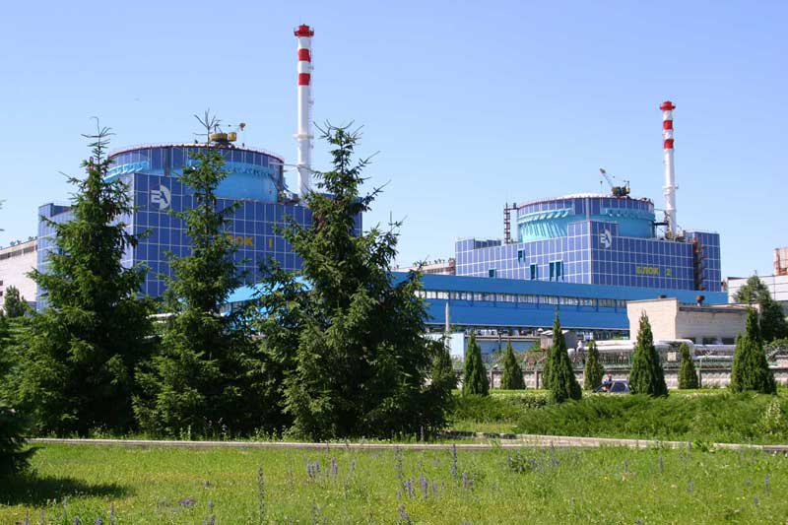
Спорудження 2-го блоку в Нетішині відновили тільки в 1993 році, проте через недостатнє фінансування будівельні роботи йшли повільно, з середини 2002 року вони були значно прискорені.
У липні 2004 року відбувся фізичний, а 8 серпня - енергетичний пуск 2-го енергоблоку ХАЕС.
7 вересня 2005 Державна приймальна комісія підписала акт про введення другого блоку ХАЕС в промислову експлуатацію.
Влітку 2008 перший енергоблок був закритий на ремонт.

Slide 5
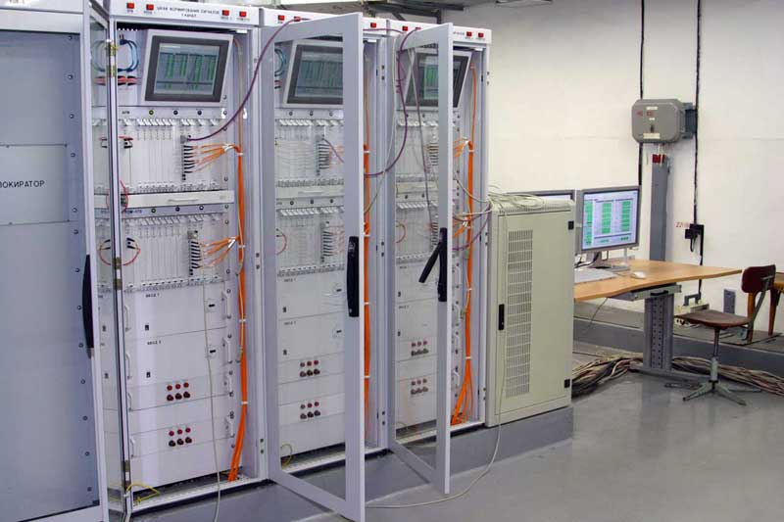
Кожен енергоблок складається з ядерної пароутворюючої установки на базі ВВЕР-1000, турбоустановки електричною потужністю 1 млн кВт (1000 МВт), берегової насосної станції для оборотного водопостачання турбоустановки, трьох резервних дизельних електростанцій для забезпечення роботи блока при відмові електрозабезпечення системи. Оснащення ядерної пароутворюючої установки для виключення викидів у навколишнє середовище при можливих аваріях поміщене у герметичну залізобетонну оболонку. Блок має три канали безпеки, кожний з яких забезпечує переклад реакторної установки в безпечний стан при можливих порушеннях режиму її роботи.Управління реактором, обладнанням турбоустановки і допоміжних систем проводиться за допомогою автоматизованої системи управління технологічними процесами (АСУ ТП).

Slide 6
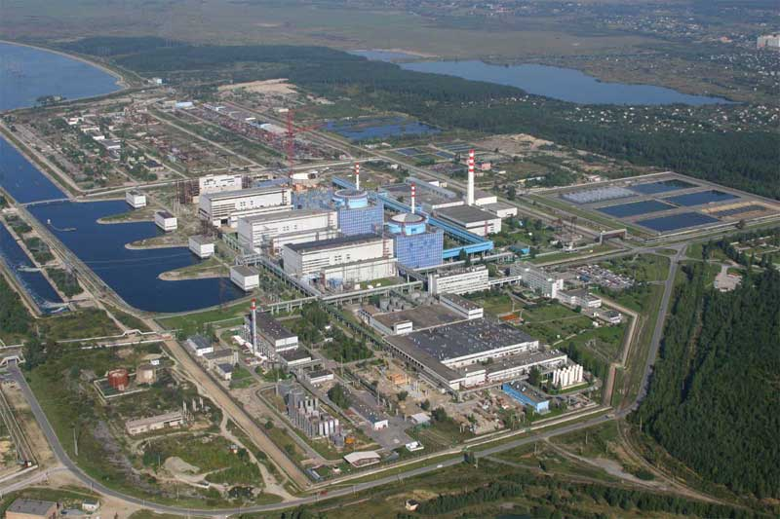
Основними спорудами електростанції є: головний корпус, спецкорпус, об'єднаний допоміжний корпус, система технічного водопостачання, електротехнічні спорудиХАЕС щорічно виробляє близько 6-7 млрд кВт•год електроенергії, або 9% вироблюваної на АЕС України. Хмельницька АЕС - найпотужніше підприємство Хмельницької області. У 2009 році ХАЕС виробила 12 780,9 млн. кВтг електроенергії.
Кожна 8 кіловат-година, вироблена атомними електростанціями України - нетішинська.

Slide 7
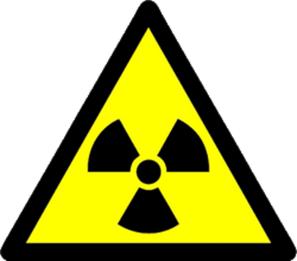
Радіаційний стан на ХАЕС та безпека жителів Нетішина
Щодо роботи ХАЕС та про радіаційний стан у Нетішині населення інформується в реальному режимі часу у випусках новин, а також у місті встановлені відповідні інформаційні табло.
Стан безпеки енергоблока №2 найкращий серед усіх діючих енергоблоків України з реакторною установкою ВВЕР 1000. Це підтверджується експертизами, проведеними державними і незалежними міжнародними експертами МАГАТЕ, Рискаудит, TACIS, ВАО АЕС.
У 2007 році експерти місії OSART досліджували діяльність Хмельницької АЕС за наступними напрямками: організація, управління, адміністрація; навчання і кваліфікація; експлуатація; ремонт; техпідтримка; протирадіаційний захист; хімія; аварійне планування і готовність; досвід експлуатації. У результаті перевірки було зроблено висновок про відповідність рівня безпеки на ХАЕС світовим стандартам.

